Slide 1
Dodge the Bombs
Bekir Inal | Artemis 9

Slide 2
Inleiding
Demo van het spel
Ontwikkelproces
Advies voor verdere ontwikkeling
Samenvatting

Slide 3
Demo van het spel
Hoe start je de game?
Score en moeilijkheid
Startscherm, eindscherm en start
Geluiden

Slide 4
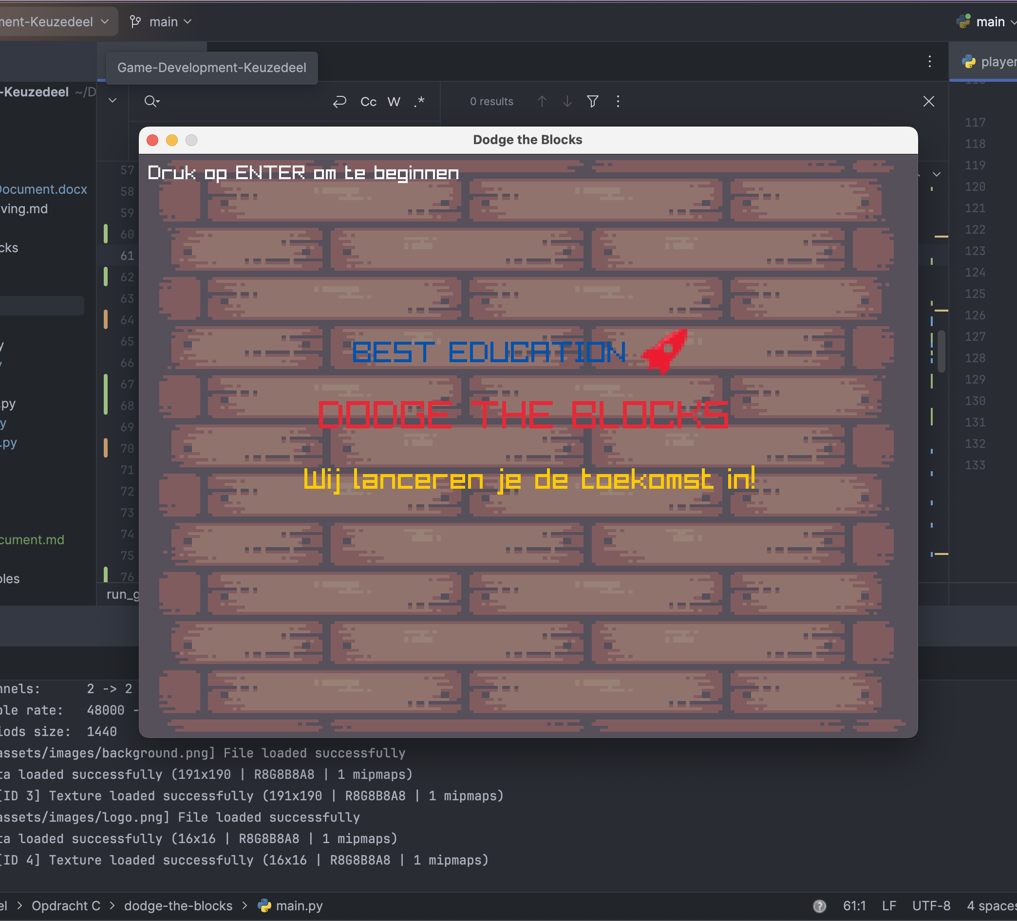
Ontwikkelproces
Gemaakt met raylib
Waarom geen game engine?
Scripten

Slide 5
Advies voor verdere ontwikkeling
Instellingen menu
Verschillende achtergronden en bombs voor de volgende levels
Sprite keuze
Power-ups met verschillende effecten
Hoogste score
Collision detection verbeteren
OOP

Slide 6
Samenvatting
Het spel
Ontwikkelproces
Advies

Slide 7
BEDANKT VOOR HET LUISTEREN
Vragen?

